Slide 1

АУЫЛ МЕКТЕПТЕРІНІҢ 9-11 СЫНЫП ОҚУШЫЛАРЫНА АРНАЛҒАН ЖАЛПЫ БІЛІМ БЕРЕТІН ПӘНДЕР БОЙЫНША РЕСПУБЛИКАЛЫҚ ОЛИМПИАДАНЫҢ ОБЛЫСТЫҚ КЕЗЕҢІНІҢ МОНИТОРИНГІ
2024-2025 ОҚУ ЖЫЛЫ

Slide 2
АУЫЛ ОЛИМПИАДАСЫНА ҚАТЫСУ НӘТИЖЕЛЕРІ
№ | Аудан / мектеп Қатысушылар саны | Кол-во
1 | Алакөл ауданы | 90
2 | Ақсу ауданы | 125
3 | Ескелді ауданы | 155
4 | Қаратал ауданы | 23
5 | Кербұлақ ауданы | 42
6 | Көксу ауданы | 150
7 | Панфилов ауданы | 134
8 | Сарқан ауданы | 41
9 | Талдықорған қаласы | 39
10 | Текелі қаласы | 2
БАРЛЫҒЫ |  | 801
Мектепшілік | Аудандық | Облыстық
5 730 оқушы 100% | 2 373 оқушы 41.41% | 801 оқушы 33.75%
№ | Аудан / мектеп Жүлдегерлер саны | Кол-во
1 | Алакөл ауданы | 45
2 | Ақсу ауданы | 41
3 | Ескелді ауданы | 67
4 | Қаратал ауданы | 9
5 | Кербұлақ ауданы | 11
6 | Көксу ауданы | 45
7 | Панфилов ауданы | 52
8 | Сарқан ауданы | 20
9 | Талдықорған қаласы | 16
10 | Текелі қаласы | 0
БАРЛЫҒЫ |  | 306
АУЫЛ ОЛИМПИАДАСЫНЫҢ ОБЛЫСТЫҚ КЕЗЕҢІНІҢ ЖҮЛДЕГЕРЛЕР САНЫ
І орын | ІІ орын | ІІІ орын
46 | 89 | 171
2

Slide 3
Жоғары нәтиже көрсеткен:
Талдықорған қаласы,
Сарқан ауданы,
Алакөл ауданы.
Орта нәтиже көрсеткен:
Ескелді ауданы,
Ақсу ауданы,
Панфилов ауданы.
Төмен нәтиже көрсеткен:
Қаратал ауданы,
Көксу ауданы,
Кербұлақ ауданы,
Текелі қаласы.

Slide 4
Үшінші (облыстық) кезеңіне 801 оқушы (жаратылыстану-математикалық бағытында 384 оқушы, қоғамдық-гуманитарлық бағытында 417 оқушы) қатысып нәтижесінде 306 оқушы жеңімпаз атанды, ол 38,2 % құрады
(І орын – 46, ІІ орын – 89, ІІІ орын - 171).
Р/с | Аудан, қала атаулары |  | Облыстық кезең
 |  | Қатысушылар саны | Жүлдегерлер саны | І (3) | ІІ (2) | ІІІ (1) | Жалпы баллы (І-3б, ІІ-2б, ІІІ-1б) | Сапа коэф-ті | Жүлдегерлер сапасы | Рейтинг
1. | Талдықорған қаласы | 39 | 16 | 4 | 8 | 4 | 32 | 82,0% | 41,0% | I
2. | Сарқан ауданы | 41 | 20 | 2 | 9 | 9 | 33 | 80,4% | 48,7% | II
3. | Алакөл ауданы | 90 | 45 | 6 | 12 | 27 | 69 | 76,6% | 50% | III
4. | Ескелді ауданы | 155 | 67 | 10 | 16 | 41 | 103 | 66,4% | 43,2% | IV
5. | Ақсу ауданы | 125 | 41 | 13 | 11 | 17 | 78 | 62,4% | 31,7% | V
6. | Панфилов ауданы | 134 | 52 | 8 | 13 | 31 | 81 | 60,4% | 38,8% | VI
7. | Қаратал ауданы | 23 | 9 | 1 | 2 | 6 | 13 | 56,5% | 39,1% | VII
8. | Көксу ауданы | 150 | 45 | 2 | 15 | 28 | 64 | 42,6% | 29,2% | VIII
9. | Кербұлақ ауданы | 42 | 11 | 0 | 3 | 8 | 14 | 33,3% | 25,5% | IX
10. | Текелі қаласы | 2 | 0 | 0 | 0 | 0 | 0 | 0% | 0% | X
 | Барлығы | 801 | 306 | 46 | 89 | 171 |  |  | 38,2%

Slide 5
ТАЛДЫҚОРҒАН ҚАЛАСЫ
Жалпы мектептер саны-27
Орта мектеп - 16
Мектеп-гимназия -7
Мектеп-лицей - 4
Ауыл мектептері - 6
Олимпиадаға қатысқан оқушылар саны:
Мектепшілік кезең: 355 оқушы қатысты, 190-ы жүлделі орын;
Қалалық кезең: 190 оқушы қатысты, 39-ы жүлделі орын;
Облыстық кезеңге 39 оқушы қатысты, 16-сы жүлделі орын;
Республикалық кезеңге 5 оқушы қатысты, 2-і орын иегрелері Еркін ауылындағы Есжан Берліқожаұлы атындағы
№11 орта мектебі оқушылары;
Ауыл мектептерінің 9-11 сынып оқушылар олимпиадасында көрсеткіштері төмен мектептер:
Мойнақ ауылындағы №23 орта мектеп- ҚГБ бойынша жүлделі орын жоқ, ЖМБ көрсеткіш төмен
Өтенай ауылындағы №21 орта мектеп ЖМБ бойынша қатысушылар жоқ
№30 орта мектеп – ҚГБ бойынша қатысушылар жоқ
ЖМБ
25 қатысушы
ҚГБ
14 қатысушы
І – 1 жүлдегер,
ІІ – 6 жүлдегер,
ІІІ – 2 жүлдегер.
І – 3 жүлдегер,
ІІ – 2 жүлдегер,
ІІІ – 2 жүлдегер.
Сапа
Коэффициенті
82%
Математика пәнінен 6 мектеп қатусышалар нәтижесі 0 пайызды құрайды.
Физика пәнінен 6 мектептен қатысушылар жоқ.
Химия пәнінен 7 оқушы қатысып 4 оқушы жүлделі болды.
Биология пәнінен 6 мектептен 1 оқушы қатысты.
Информатика пәнінен 6 мектептен 3 мектеп оқушылары қатысты.
География пәнінен 6 мектептен 3 мектеп оқушылары қатысты.
Қазақ мектептеріне арналған орыс тілі пәнінен 6 мектептен 3 мектеп оқушылары қатысты.
Қазақстан тарихы пәнінен 6 мектептен 1 мектеп оқушысы қатысты.
Құқық негіздері пәнінен 6 мектептен қатысушылар жоқ.
Ағылшын тілі пәнінен 6 мектептен 1 мектеп оқушылары қатысты.
Қазақ тілі мен әдебиеті пәнінен 6 мектептен 2 мектеп оқушылары қатысты. Жүлделі орын жоқ
Орыс тілі мен әдебиеті пәнінен 6 мектептен 1 мектеп оқушылары қатысты. Жүлделі орын жоқ

Slide 6
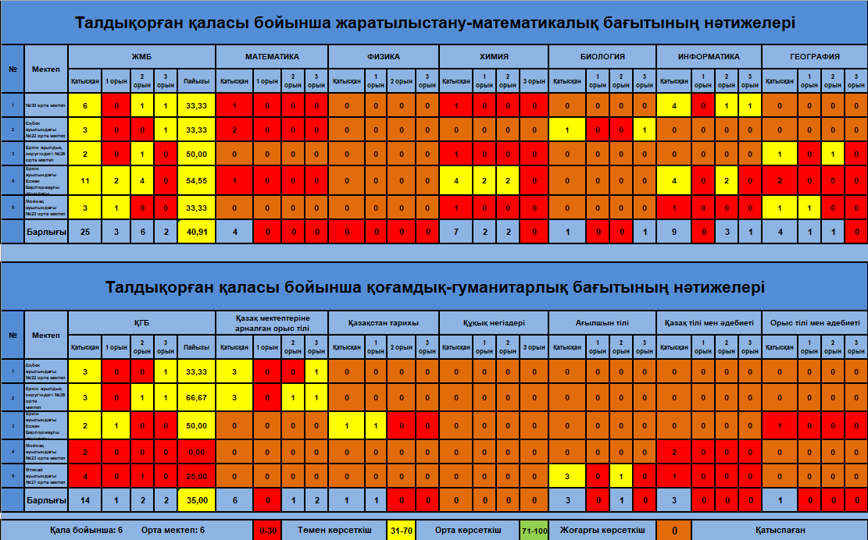

Slide 7
САРҚАН АУДАНЫ
Жалпы мектептер саны-28
Бастауыш мектеп-2
Орта мектеп - 22
Мектеп-гимназия -3
Негізгі мектеп - 1
Ауыл мектептері - 20
Олимпиадаға қатысқан оқушылар саны:
Мектепшілік кезең: 384 оқушы қатысты, 127-ы жүлделі орын;
Аудандық кезең: 127 оқушы қатысты, 48-і жүлделі орын;
Облыстық кезеңге 41 оқушы қатысты, 20-сы жүлделі орын;
Республикалық кезеңге 3 оқушы қатысты, 1-і орын иегрелері Мағжан Жұмабаев атындағы орта мектеп оқушысы
Ауыл мектептерінің 9-11 сынып оқушылар олимпиадасында көрсеткіштері төмен мектептер:
Аудан бойынша 20 мектептен 14 мектеп облыстық деңгейге өткен.
Бірлік орта мектебі/ Мұхамеджан Тынышбаев атындағы орта мектебі/ К.Ушинский атындағы орта мектебі/К.Қазыбаев атындағы орта мектебі/Ерікті орта мектебі/Бірлік орта мектебі ЖМБ пәндері нәтиже жоқ.
Жетісу орта мектебі/М.Төлебаев атындағы орта мектебі ЖМБ пәндеріне қатыспаған.
Шатырбай орта мектебі/Әл-Фараби ат. Орта мектебі ҚГБ пәндері нәтиже жоқ.
№54 орта мектебі /Екіаша орта мектебі /Ерікті орта мектебі/К.Қазыбаев атындағы орта мектебі/ К.Ушинский атындағы орта мектебі/Қарауылтөбе орта мектебі ҚГБ пәндеріне қатыспаған.
Қатыспаған 6 мектеп ауданда.
ЖМБ
28 қатысушы
ҚГБ
13 қатысушы
І – 1 жүлдегер,
ІІ – 6 жүлдегер,
ІІІ – 6 жүлдегер.
І – 1 жүлдегер,
ІІ – 3 жүлдегер,
ІІІ – 3 жүлдегер.
Сапа
Коэффициенті
80,4%
Математика пәнінен 20 мектептен 3 мектеп оқушылары қатысты. Нәтижесі 0 пайызды құрайды.
Физика 20 мектептен 3 мектеп оқушылары қатысты.
Химия пәнінен 20 мектептен 6 мектеп оқушылары қатысты.
Биология пәнінен 20 мектептен 3 мектеп оқушылары қатысты.
Информатика пәнінен 20 мектептен 2 мектеп оқушылары қатысты. Нәтижесі 0 пайызды құрайды.
География пәнінен 20 мектептен 3 мектеп оқушылары қатысты.
Қазақ мектептеріне арналған орыс тілі пәнінен 20 мектептен 1 мектеп оқушысы қатысты.
Қазақстан тарихы пәнінен 20 мектептен 2 мектеп оқушылары қатысты.
Құқық негіздері пәнінен 20 мектептен 1 мектеп оқушысы қатысты.
Ағылшын тілі пәнінен 20 мектептен 1 мектеп оқушылары қатысты.
Қазақ тілі мен әдебиеті пәнінен 20 мектептен 5 мектеп оқушылары қатысты.
Орыс тілі мен әдебиеті пәнінен 20 мектептен 1 мектеп оқушылары қатысты.

Slide 8
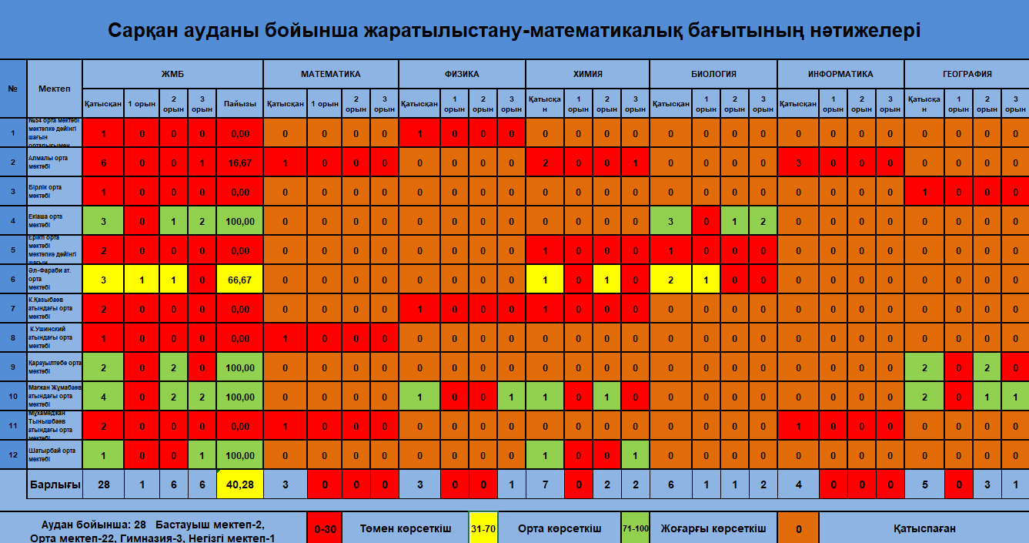

Slide 9
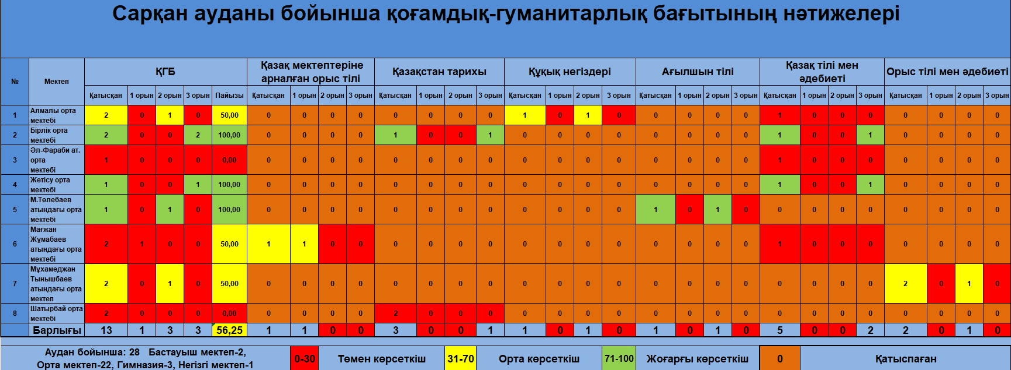

Slide 10
АЛАКӨЛ АУДАНЫ
Жалпы мектептер саны-44
Орта мектеп - 37
Мектеп-гимназия -1
Негізгі мектеп - 6
Ауыл мектептері - 38
Олимпиадаға қатысқан оқушылар саны:
Мектепшілік кезең: 994 оқушы қатысты, 365 оқушы жүлделі орын;
Аудандық кезең: 365 оқушы қатысты, 101 оқушы жүлделі орын;
Облыстық кезеңге 90 оқушы қатысты, 45 оқушы жүлделі орын;
Республикалық кезеңге 7 оқушы қатысты, 1-і орын иегрелері Қонаев орта мектеп оқушысы
Ауыл мектептерінің 9-11 сынып оқушылар олимпиадасында көрсеткіштері төмен мектептер:
Аудан бойынша 38 мектептен 20 мектеп қатысты
Достық орта мектебі/Бұлақты орта мектебі/Көктұма қазақ орта мектебі/Қабанбай батыр атындағы орта мектебі/Қарабұлақ орта мектебі/Қоңыр орта мектебі /Лепсі орта мектебі /Тоқжайлау орта мектебі/Төңкеріс негізгі орта мектебі ЖМБ пәндері нәтиже жоқ.
Бұлақты орта мектебі/ Қоңыр орта мектебі ҚГБ пәндері нәтиже жоқ.
Тоқжайлау орта мектебі /Төңкеріс негізгі орта мектебі /Ынталы орта мектебі ҚГБ пәндеріне қатыспаған
Алакөл орта мектебі/Ақжар орта мектебі/Мұхтар Әуезов атындағы орта мектебі /М.Төлебаев атындағы орта мектебі/Қарлығаш негізгі орта мектебі/Теректі орта мектебі ЖМБ пәндеріне қатыспаған.
ЖМБ
39 қатысушы
ҚГБ
50 қатысушы
І – 5 жүлдегер,
ІІ – 1 жүлдегер,
ІІІ – 10 жүлдегер.
І – 1 жүлдегер,
ІІ – 11 жүлдегер,
ІІІ – 17 жүлдегер.
Сапа
Коэффициенті
76,6%
Математика пәнінен 38 мектептен 6 мектеп оқушылары қатысты. Нәтижесі 0 пайызды құрайды.
Физика 38 мектептен 2 мектеп оқушылары қатысты. Нәтижесі 0 пайызды құрайды.
Химия пәнінен 38 мектептен 4 мектеп оқушылары қатысты.
Биология пәнінен 38 мектептен 7 мектеп оқушылары қатысты.
Информатика пәнінен 38 мектептен 2 мектеп оқушылары қатысты. Нәтижесі 0 пайызды құрайды.
География пәнінен 38 мектептен 7 мектеп оқушылары қатысты.
Қазақ мектептеріне арналған орыс тілі пәнінен 38 мектептен 4 мектеп оқушысы қатысты.
Қазақстан тарихы пәнінен 38 мектептен 6 мектеп оқушылары қатысты.
Құқық негіздері пәнінен 38 мектептен 4 мектеп оқушылары қатысты.
Ағылшын тілі пәнінен 38 мектептен 5 мектеп оқушылары қатысты.
Қазақ тілі мен әдебиеті пәнінен 38 мектептен 8 мектеп оқушылары қатысты.
Орыс тілі мен әдебиеті пәнінен 38 мектептен 5 мектеп оқушылары қатысты.

Slide 11
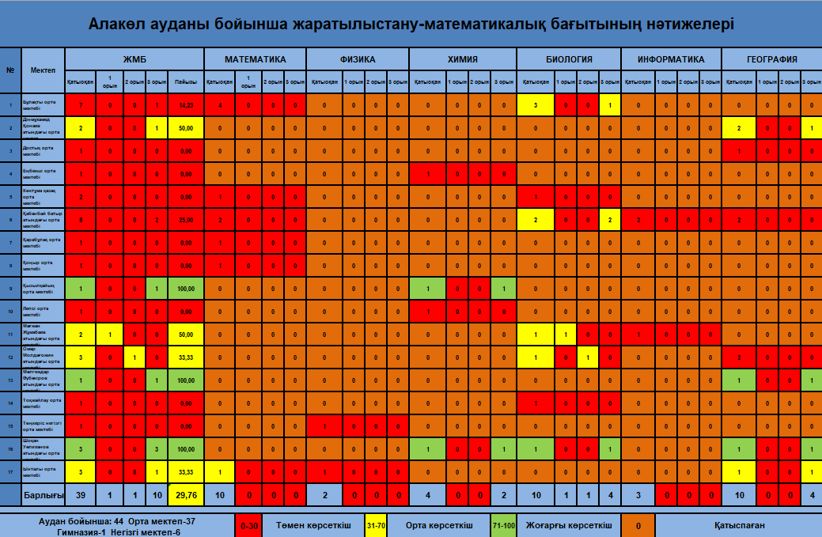

Slide 12
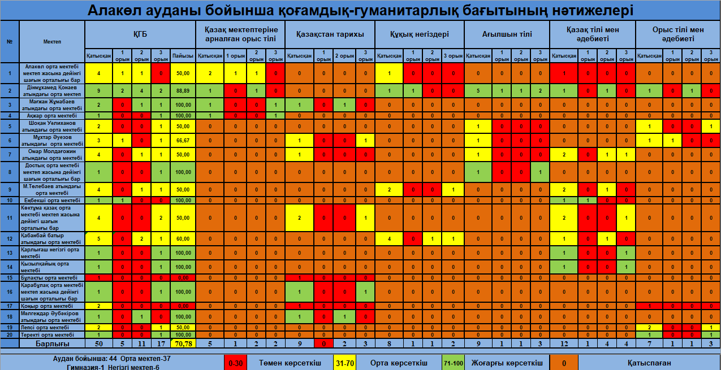

Slide 13
ЕСКЕЛДІ АУДАНЫ
Жалпы мектептер саны-26
Орта мектеп - 18
Мектеп-гимназия -1
Бастауыш мектеп - 2
Негізгі орта мектеп - 5
Олимпиадаға қатысқан оқушылар саны:
Мектепшілік кезең: 919 оқушы қатысты, 352-ы жүлделі орын;
Аудандық кезең: 352 оқушы қатысты, 165-ы жүлделі орын;
Облыстық кезеңге 155 оқушы қатысты, 67-сы жүлделі орын;
Республикалық кезеңге 8 оқушы қатысты, 3-оқушы жүлделі орын иеленді. Шестаков орта мектеп, Н.Алдабергенов орта мектеп, Жетісу орта мектеп оқушылары 3-і орын алды.
ЖМБ
61 қатысушы
ҚГБ
54 қатысушы
І – 8 жүлдегер,
ІІІ – 12 жүлдегер.
ІІ – 14 жүлдегер,
ІІІ – 29 жүлдегер.
І – 2 жүлдегер,
ІІ – 2 жүлдегер,
Сапа
Коэффициенті
66,4%
Ауыл мектептерінің 9-11 сынып оқушылар олимпиадасында көрсеткіштері төмен мектептер:
ЖМБ бойынша жүлделі орын жоқ: Балпық би атындағы орта мектеп.
Жаңалық негізгі орта мектеп
Қаблиса жырау атындағы орта мектеп.
Қоңыр орта мектеп.
Ш.Уалиханов атындағы орта мектеп.
Шестаков атындағы орта мектеп.
ҚГБ бойынша қатысушылар жоқ:
Ж.Жақыпбаев атындағы орта мектеп
Қабилса Жырау атындағы орта мектеп
Қоңыр орта мектеп
С.Сейфуллин атындағы орта мектеп
Математика пәнінен 16 мектеп қатусышалар нәтижесі 0 пайызды құрайды.
Физика пәнінен 16 мектептен тек 4 қатысушы.
Химия пәнінен 13 оқушы қатысып 4 оқушы жүлделі болды.
Биология пәнінен 10 оқушы қатысып 4 оқушы жүлделі болды. Информатика пәнінен 10 оқушы қатысып 2 оқушы жүлделі болды.
География пәнінен 14 оқушы қатысып 6 оқушы жүлделі болды.
Қазақ мектептеріне арналған орыс тілі пәнінен пәнінен 15 мектептен 4 мектеп оқушылары қатысты.
Қазақстан тарихы пәнінен 15 мектептен 10 мектеп оқушысы қатыспады.
Құқық негіздері пәнінен 15 мектептен 10 мектеп оқушысы қатыспады.
Қазақ тілі мен әдебиеті пәнінен 15 мектептен 3 мектеп оқушылары қатысты.
Орыс тілі мен әдебиеті пәнінен 15 мектептен 10 мектеп оқушылары қатыспады.
Орыс мектептеріне арналған қазақ тілі мектептен 1 мектеп оқушысы қатысты.

Slide 14
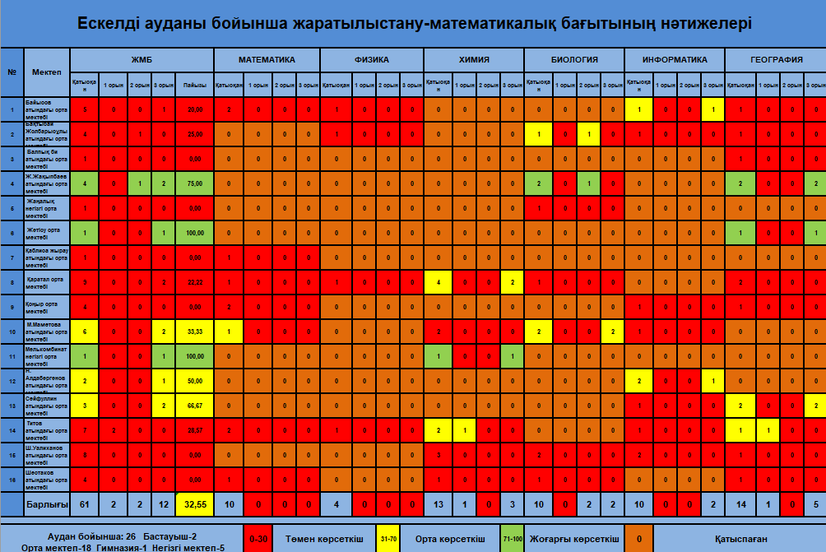

Slide 15
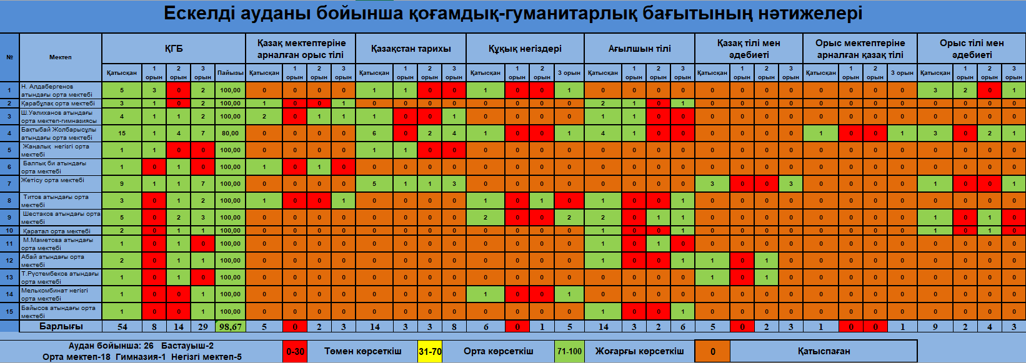

Slide 16
АҚСУ АУДАНЫ
Жалпы мектептер саны-33
Орта мектеп - 26
Негізгі мектеп - 7
Ауыл мектептері - 33
Олимпиадаға қатысқан оқушылар саны:
Мектепшілік кезең: 1050 оқушы қатысты, 275 оқушы жүлделі орын;
Аудандық кезең: 275 оқушы қатысты, 125 оқушы жүлделі орын;
Облыстық кезеңге 125 оқушы қатысты, 41 оқушы жүлделі орын;
Республикалық кезеңге 12 оқушы қатысты, 3 оқушы орын иегрелері І.Жансүгіров атындағы орта мектебі, Сәтпаев орта мектебі, Ж.Сыдықов атындағы орта мектебі оқушылары
Ауыл мектептерінің 9-11 сынып оқушылар олимпиадасында көрсеткіштері төмен мектептер:
Аудан бойынша 33 мектептен 22 мектеп облыстық деңгейге өткен.
Абай атындағы орта мектебі/Барлыбек Сырттанов атындағы ОМ/Ғани Мұратбаев атындағы орта мектеб/Егінсу орта мектебі/Ж. Сыдықов атындағы орта мектебі/Жаңатілеу орта мектебі/І. Жансүгіров атындағы орта мектебі/Кенжыра орта мектебі /Көшкентал орта мектебі/Қ. И. Сәтбаев атындағы орта мектеп-гимназиясы/Қарашілік орта мектебі /Матай орта мектебі ЖМБ пәндері нәтиже жоқ/өте төмен нәтиже
Ғали Орманов атындағы орта мектебі/Сағакүрес орта мектебі ЖМБ пәндеріне қатыспаған.
Егінсу орта мектебі/Жаңатілеу орта мектебі /Кенжыра орта мектебі /Мамания орта мектебі/Т. Тоқтаров атындағы орта мектебі ҚГБ пәндеріне қатыспаған.
Бижарас Садырбайұлы атындағы орта мектебі /Қ. И. Сәтбаев атындағы орта мектеп-гимназиясы/Қ. Терібаев атындағы орта мектебі/Қарашілік орта мектебі /Ю. Гагарин атындағы орта мектебі /"Ғали Орманов атындағы орта мектебі /"Сағакүрес орта мектебі ҚГБ пәндері нәтиже жоқ/өте төмен нәтиже
Қатыспаған 11 мектеп ауданда.
ЖМБ
67 қатысушы
ҚГБ
55 қатысушы
І – 10 жүлдегер,
ІІ – 3 жүлдегер,
ІІІ – 10 жүлдегер.
І – 2 жүлдегер,
ІІ – 8 жүлдегер,
ІІІ – 7 жүлдегер.
Сапа
Коэффициенті
64,4%
Математика пәнінен 33 мектептен 9 мектеп оқушылары қатысты. Нәтижесі 0 пайызды құрайды.
Физика 33 мектептен 10 мектеп оқушылары қатысты. Нәтижесі 11 пайызды құрайды
Химия пәнінен 33 мектептен 6 мектеп оқушылары қатысты.
Биология пәнінен 33 мектептен 7 мектеп оқушылары қатысты. Нәтижесі 38 пайызды құрайды
Информатика пәнінен 33 мектептен 6 мектеп оқушылары қатысты.
География пәнінен 33 мектептен 10 мектеп оқушылары қатысты. Нәтижесі 30 пайызды құрайды
Қазақ мектептеріне арналған орыс тілі пәнінен 33 мектептен 6 мектеп оқушылары қатысты.
Қазақстан тарихы пәнінен 33 мектептен 8 мектеп оқушылары қатысты.
Құқық негіздері пәнінен 33 мектептен 4 мектеп оқушылары қатысты.
Ағылшын тілі пәнінен 33 мектептен 9 мектеп оқушылары қатысты.
Қазақ тілі мен әдебиеті пәнінен 33 мектептен 9 мектеп оқушысы қатысты.
Орыс тілі мен әдебиеті пәнінен 33 мектептен 5 мектеп оқушысы қатысты. Нәтижесі 10 пайызды құрайды

Slide 17
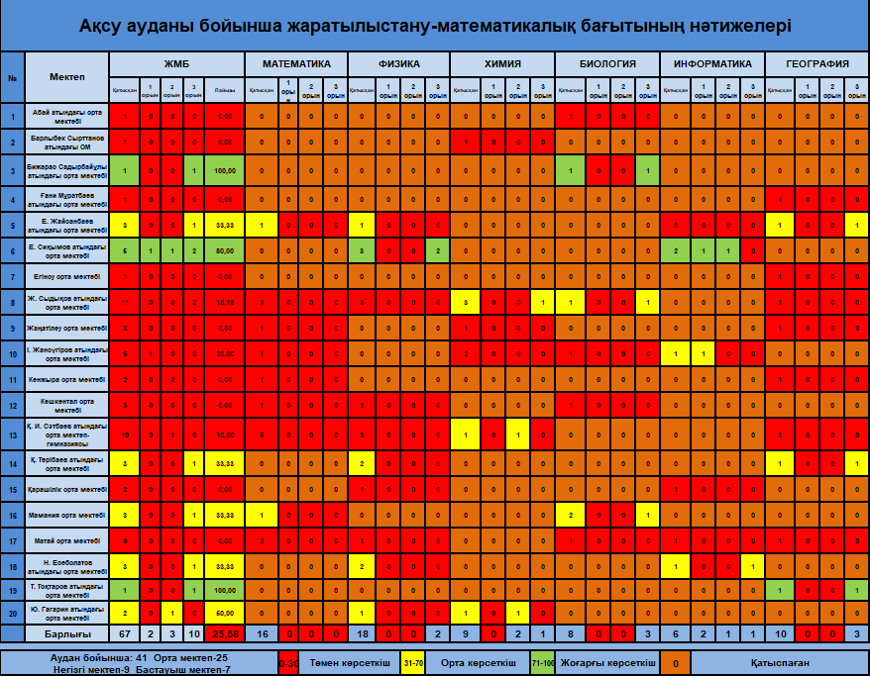

Slide 18
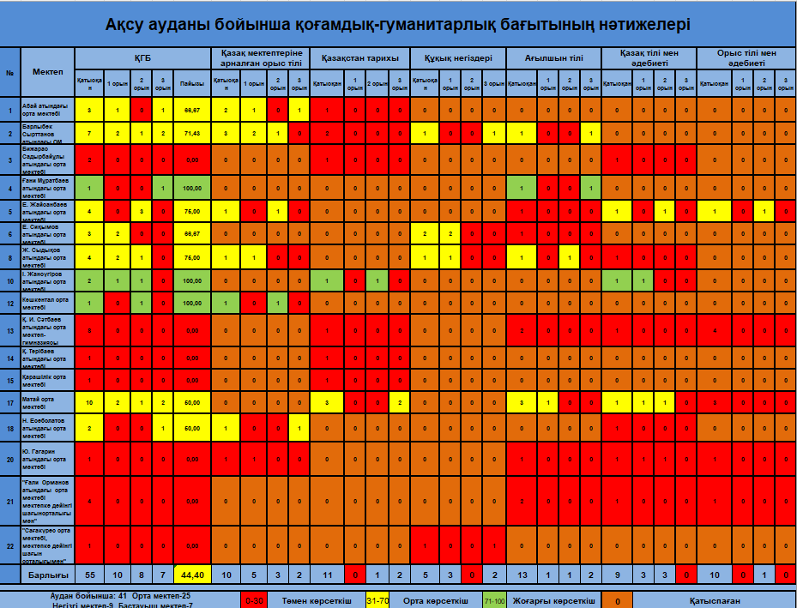

Slide 19
ПАНФИЛОВ АУДАНЫ
Жалпы мектептер саны-50
Орта мектеп - 45
Мектеп-гимназия -1
Бастауыш мектеп - 3
Негізгі орта мектеп - 1
Олимпиадаға қатысқан оқушылар саны:
Мектепшілік кезең: 919 оқушы қатысты, 352-ы жүлделі орын;
Аудандық кезең: 406 оқушы қатысты, 134-ы жүлделі орын;
Облыстық кезеңге 134 оқушы қатысты, 52-сы жүлделі орын;
Республикалық кезеңге 5 оқушы қатысты, 3-оқушы жүлделі орын иеленді.
А.Розыбакиев атындағы орта мектеп, Ж.Бусаков атындағы орта мектеп,Жаркент орта мектебі
ЖМБ
56 қатысушы
ҚГБ
43 қатысушы
І – 4 жүлдегер,
ІІІ – 8 жүлдегер.
ІІ – 8 жүлдегер,
ІІІ – 13 жүлдегер.
І – 1 жүлдегер,
ІІ – 1 жүлдегер,
Сапа
Коэффициенті
60,4%
Ауыл мектептерінің 9-11 сынып оқушылар олимпиадасында көрсеткіштері төмен
мектептер:
ЖМБ бойынша жүлделі орын жоқ:
Ават орта мектеп
Дихан-Қайрат орта мектеп
Д.Қонаев атындағы орта мектеп
Е.Сыпатаев атындағы орта мектеп
Елтінді батыр атындағы орта мектеп
Ә.Қастеев атындағы орта мектеп
Ж.Бусаков атындағы орта мектеп
Керімағаш-Арасан орта мектеп
Крылов атындағы орта мектеп
Жаркент орта мектеп
Қорғас орта мектеп
Нағарашы орта мектеп
Үшарал орта мектеп
Х.Көбіков атындағы орта мектеп
Шежін орта мектеп
ҚГБ бойынша қатысушылар жоқ:
Е.Сыпатаев атындағы орта мектеп Елтінді батыр атындағы орта мектеп Крылов атындағы орта мектеп
Төменгі Пенжім орта мектеп
Аманбайұлы атындағы орта мектеп
Жамбыл атындағы орта мектеп
Пенжім орта мектеп
Математика пәнінен 24 мектеп қатусышалар нәтижесі 0 пайызды құрайды.
Физика пәнінен 24 мектеп қатусышалар нәтижесі 0 пайызды құрайды.
Химия пәнінен 24 мектептен 6 оқушы қатысып 4 оқушы жүлделі болды.
Биология пәнінен 7 оқушы қатысып 2 оқушы жүлделі болды. Информатика пәнінен 24 мектептен 9 оқушы қатысып 0 оқушы жүлделі болды.
География пәнінен 15 оқушы қатысып 4 оқушы жүлделі болды.
Қазақ мектептеріне арналған орыс тілі пәнінен пәнінен 15 мектептен 4 мектеп оқушылары қатысты.
Қазақстан тарихы пәнінен 15 мектептен 10 мектеп оқушысы қатыспады.
Құқық негіздері пәнінен 15 мектептен 10 мектеп оқушысы қатыспады.
Қазақ тілі мен әдебиеті пәнінен 15 мектептен 3 мектеп оқушылары қатысты.
Орыс тілі мен әдебиеті пәнінен 15 мектептен 10 мектеп оқушылары қатыспады.
Орыс мектептеріне арналған қазақ тілі мектептен 1 мектеп оқушысы қатысты.

Slide 20
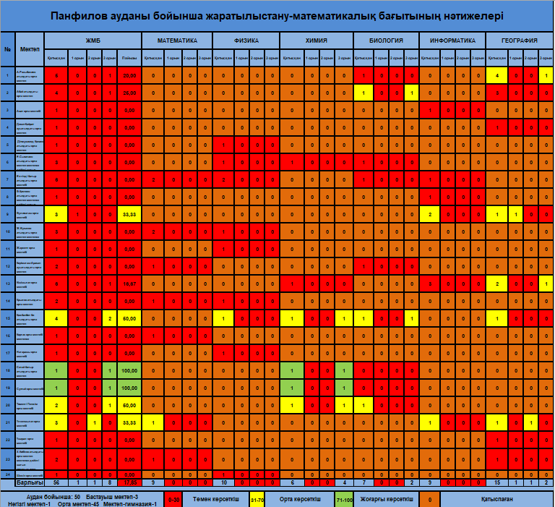

Slide 21
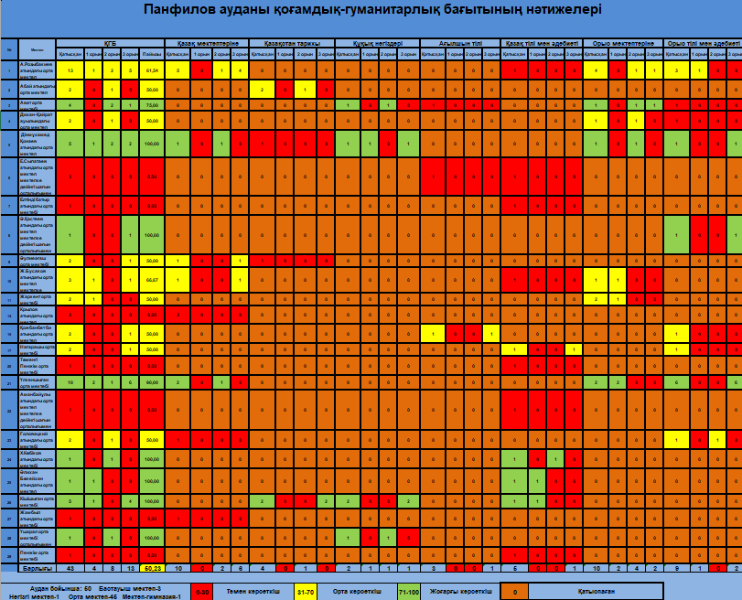

Slide 22
КАРАТАЛ АУДАНЫ
Жалпы мектептер саны-27
Бастауыш мектеп-3
Орта мектеп - 18
Негізгі мектеп - 4
Ауыл мектептері - 18
Олимпиадаға қатысқан оқушылар саны:
Мектепшілік кезең: 353 оқушы қатысты, 75 оқушы жүлделі орын;
Аудандық кезең: 75 оқушы қатысты, 26 оқушы жүлделі орын;
Облыстық кезеңге 23 оқушы қатысты, 9 оқушы жүлделі орын;
Республикалық кезеңге 2 оқушы қатысты, жүлделі орын жоқ;
Ауыл мектептерінің 9-11 сынып оқушылар олимпиадасында көрсеткіштері төмен мектептер:
Аудан бойынша 18 мектептен 7 мектеп облыстық деңгейге өткен.
Жаңаталап орта мектебі /А. Байтұрсынов атындағы орта мектебі /Қанабек Байсеитов атындағы орта мектебі ЖМБ пәндері нәтиже жоқ/өте төмен көрсеткіш.
М.Горький атындағы орта мектебі ЖМБ пәндеріне қатыспаған.
Кәлпе орта мектебі /Жаңаталап орта мектебі/Жылыбұлақ орта мектебі /А. Байтұрсынов атындағы орта мектебі /Қанабек Байсеитов атындағы орта мектебі ҚГБ пәндеріне қатыспаған.
Қатыспаған 11 мектеп ауданда.
ЖМБ
9 қатысушы
ҚГБ
6 қатысушы
І – 0 жүлдегер,
ІІ – 1 жүлдегер,
ІІІ – 2 жүлдегер.
І – 1 жүлдегер,
ІІ – 1 жүлдегер,
ІІІ – 4 жүлдегер.
Сапа
Коэффициенті
56,5%
Математика пәнінен 18 мектептен 1 мектеп оқушы қатысты. Нәтижесі 0 пайызды құрайды.
Физика 18 мектептен 1 мектеп оқушысы қатысты. Нәтижесі 0 пайызды құрайды
Химия пәнінен 18 мектептен 1 мектеп оқушысы қатысты. Нәтижесі 0 пайызды құрайды
Биология пәнінен 18 мектептен 6 мектеп оқушылары қатысты.
Информатика пәнінен 18 мектептен қатысушылар жоқ
География пәнінен 18 мектептен қатысушылар жоқ
Қазақ мектептеріне арналған орыс тілі пәнінен 18 мектептен қатысушылар жоқ
Қазақстан тарихы пәнінен 18 мектептен қатысушылар жоқ.
Құқық негіздері пәнінен 18 мектептен 2 мектеп оқушылары қатысты.
Ағылшын тілі пәнінен 18 мектептен 2 мектеп оқушылары қатысты. Қазақ тілі мен әдебиеті пәнінен 18 мектептен 2 мектеп оқушылары қатысты.
Орыс тілі мен әдебиеті пәнінен 18 мектептен 2 мектеп оқушылары қатысты.
Орыс мектептеріне арналған қазақ тілі пәнінен нәтиже 0 пайызды құрайды

Slide 23
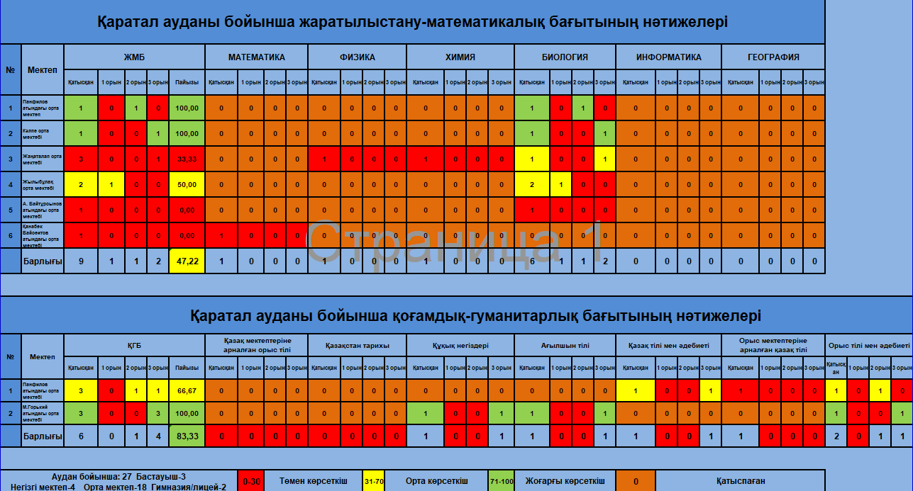

Slide 24
КӨКСУ АУДАНЫ
Жалпы мектептер саны-25
Орта мектеп - 24
Мектеп-гимназия-1
Ауыл мектептері - 25
Олимпиадаға қатысқан оқушылар саны:
Мектепшілік кезең: 760 оқушы қатысты, 405-і жүлделі орын;
Аудандық кезең: 405 оқушы қатысты, 152-і жүлделі орын;
Облыстық кезеңге 150 оқушы қатысты, 45-і жүлделі орын;
Республикалық кезеңге 7 оқушы қатысты, 3-і орын иегрелері Қызылтоған орта мектебі, Мұсабек атындағы орта мектебі, Биғайша Құндақбаева орта мектебі оқушылары
Ауыл мектептерінің 9-11 сынып оқушылар олимпиадасында көрсеткіштері төмен мектептер:
Аудан бойынша 25 мектептен 20 мектеп облыстық деңгейге өткен.
№ 12 орта мектебі/Ақын Қабан Жырау атындағы ОМ/ Алғабас орта мектебі /Бесқайнар орта мектебі/Ж.Егінбаев атындағы интернаты бар ОМ/Қалқа Жапсарбаев атындағы орта мектеп/Медеубай Құрманов
атындағы №2 орта мектеп /Қаратал БМ/Мұсабек атындағы ОМ/Нұрмолда
Алдабергенов атындағы орта мектеп /Талапты орта мектебі/Темірғали Исабаев атындағы орта мектебі ЖМБ пәндері нәтиже жоқ/өте төмен
№ 5 орта мектебі ЖМБ пәндеріне қатыспаған.
Ақын Қабан Жырау атындағы ОМ /Алғабас орта мектебі/Б.Құндақбаева атындағы №1 орта мектебі/ Бесқайнар орта мектебі/Жамбыл атындағы орта мектебі/Қаратал БМ/Қызылтоған орта
мектебі /Мұсабек атындағы ОМ/Сындыбала Қырықбаева атындағы орта мектебі/Талапты орта мектебі/Темірғали Исабаев атындағы орта мектебі ҚГБ пәндеріне қатыспаған.
Қатыспаған 5 мектеп ауданда.
ЖМБ
23 қатысушы
ҚГБ
22 қатысушы
І – 0 жүлдегер,
ІІ – 9 жүлдегер,
ІІІ – 12 жүлдегер.
І – 2 жүлдегер,
ІІ – 6 жүлдегер,
ІІІ – 16 жүлдегер.
Сапа
Коэффициенті
42,6%
Математика пәнінен 25 мектептен 9 мектеп оқушылары қатысты. Нәтижесі 0 пайызды құрайды.
Физика 25 мектептен 10 мектеп оқушылары қатысты. Нәтижесі 13 пайызды құрайды
Химия пәнінен 25 мектептен 8 мектеп оқушылары қатысты.
Биология пәнінен 25 мектептен 12 мектеп оқушылары қатысты. Нәтижесі 0 пайызды құрайды
Информатика пәнінен 25 мектептен 12 мектеп оқушылары қатысты. Нәтижесі 29 пайызды құрайды
География пәнінен 25 мектептен 5 мектеп оқушылары қатысты.
Қазақ мектептеріне арналған орыс тілі пәнінен 25 мектептен 1 мектеп оқушысы қатысты.
Қазақстан тарихы пәнінен 25 мектептен 1 мектеп оқушысы қатысты.
Құқық негіздері пәнінен 25 мектептен 4 мектеп оқушысы қатысты.
Ағылшын тілі пәнінен 25 мектептен 4 мектеп оқушылары қатысты.
Қазақ тілі мен әдебиеті пәнінен 25 мектептен 1 мектеп оқушысы қатысты.
Орыс тілі мен әдебиеті пәнінен 25 мектептен 4 мектеп оқушысы қатысты.

Slide 25
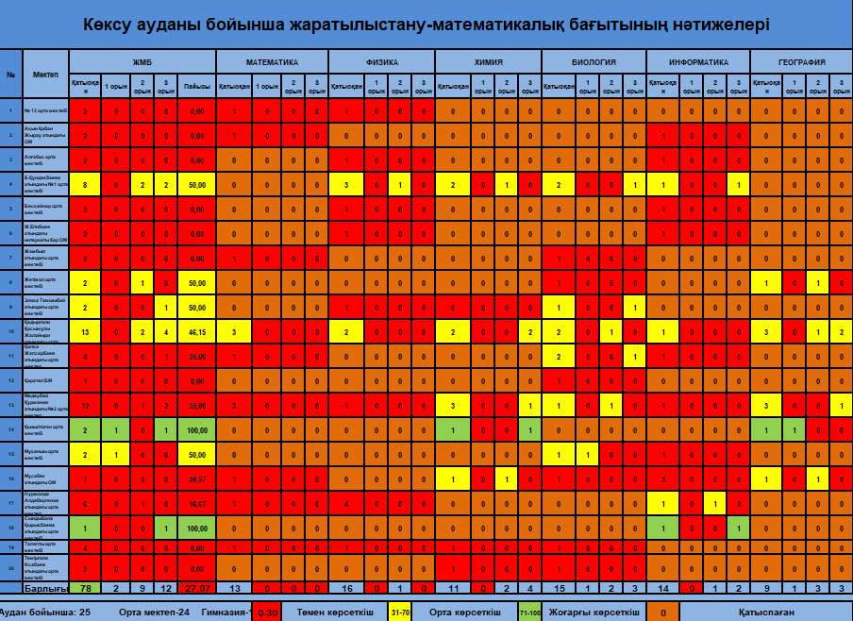

Slide 26
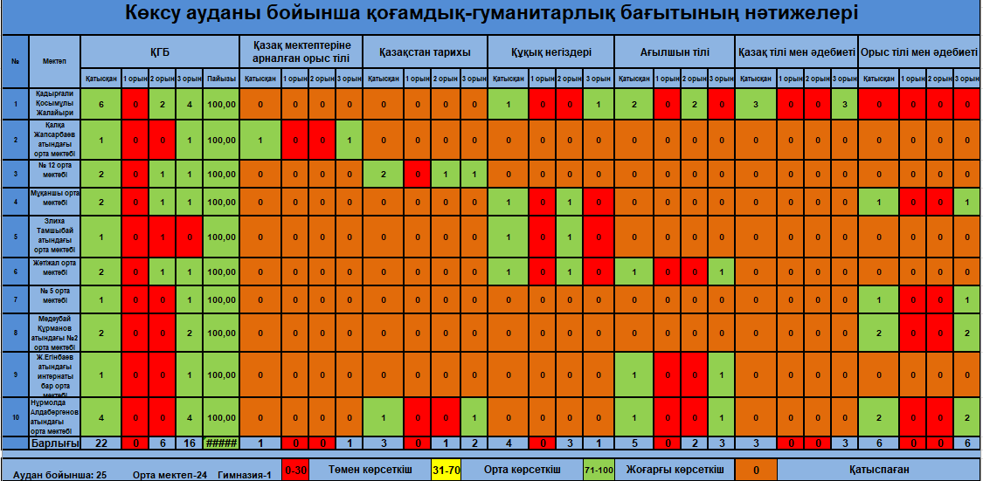

Slide 27
КЕРБҰЛАҚ АУДАНЫ
Жалпы мектептер саны-43
Бастауыш мектеп-4
Орта мектеп - 29
Негізгі мектеп - 10
Ауыл мектептері - 39
Олимпиадаға қатысқан оқушылар саны:
Мектепшілік кезең: 578 оқушы қатысты, 171-ы жүлделі орын;
Аудандық кезең: 171 оқушы қатысты, 42-і жүлделі орын;
Облыстық кезеңге 42 оқушы қатысты, 11-і жүлделі орын;
Республикалық кезеңге 1 оқушы қатысты, 1-і орын иегрелері №49 орта мектебі оқушысы
Ауыл мектептерінің 9-11 сынып оқушылар олимпиадасында көрсеткіштері төмен мектептер:
Аудан бойынша 39 мектептен 15 мектеп облыстық деңгейге өткен.
Алтынемел орта мектебі/Д.Қонаев атындағы орта мектебі /Күреңбел қазақ орта мектеб/Қоғалы орта мектебі/Қосағаш орта мектебі /Малайсары орта мектебі/Сарыбұлақ орта мектебі /Т.Құлыбеков атындағы орта мектебі /Ы. Алтынсарин атындағы орта мектебі ЖМБ пәндері нәтиже жоқ.
Көксу орта мектебі /Қарашоқы орта мектебі/№49 орта мектебі/Ж.Жапаров атындағы орта мектебі ЖМБ пәндеріне қатыспаған.
Д.Қонаев атындағы орта мектебі /Қоғалы орта мектебі /Қосағаш орта мектебі /Малайсары орта мектебі/Сарыбастау орта мектебі/Сарыбұлақ орта мектебі/Т.Құлыбеков атындағы орта мектебі /Ш.Уалиханов атындағы орта мектебі/Ы. Алтынсарин атындағы орта мектебі ҚГБ пәндеріне қатыспаған.
Қатыспаған 24 мектеп ауданда.
ЖМБ
19 қатысушы
ҚГБ
8 қатысушы
І – 0 жүлдегер,
ІІ – 0 жүлдегер,
ІІІ – 2 жүлдегер.
І – 0 жүлдегер,
ІІ – 3 жүлдегер,
ІІІ – 5 жүлдегер.
Сапа
Коэффициенті
33,3%
Математика пәнінен 39 мектептен 2 мектеп оқушылары қатысты. Нәтижесі 0 пайызды құрайды.
Физика 39 мектептен 3 мектеп оқушылары қатысты. Нәтижесі 0 пайызды құрайды
Химия пәнінен 39 мектептен 4 мектеп оқушылары қатысты. Нәтижесі 0 пайызды құрайды
Биология пәнінен 39 мектептен 2 мектеп оқушылары қатысты. Нәтижесі 0 пайызды құрайды
Информатика пәнінен 39 мектептен 2 мектеп оқушылары қатысты. Нәтижесі 0 пайызды құрайды
География пәнінен 39 мектептен 3 мектеп оқушылары қатысты.
Қазақ мектептеріне арналған орыс тілі пәнінен 39 мектептен 2 мектеп оқушылары қатысты.
Қазақстан тарихы пәнінен 39 мектептен қатысушылар жоқ.
Құқық негіздері пәнінен 39 мектептен 1 мектеп оқушысы қатысты.
Ағылшын тілі пәнінен 39 мектептен 3 мектеп оқушылары қатысты.
Қазақ тілі мен әдебиеті пәнінен 39 мектептен 1 мектеп оқушысы қатысты.
Орыс тілі мен әдебиеті пәнінен 39 мектептен қатысушылар жоқ.

Slide 28
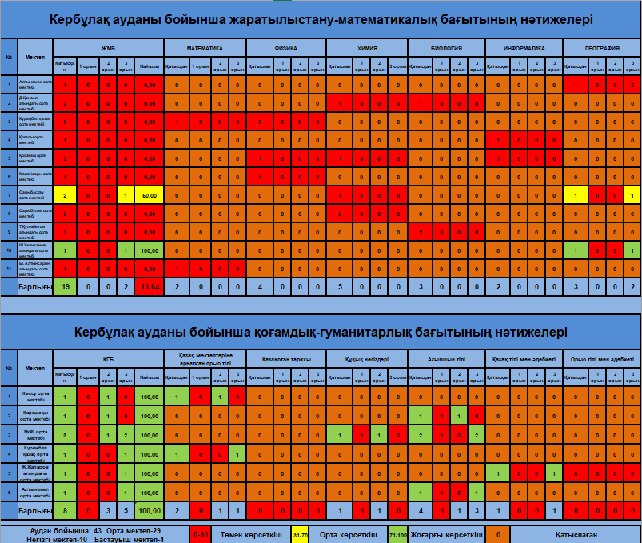

Slide 29
ТЕКЕЛІ ҚАЛАСЫ
Жалпы мектептер саны-8
Орта мектеп - 8
Ауыл мектептері - 1
Олимпиадаға қатысқан оқушылар саны:
Мектепшілік кезең: 16 оқушы қатысты, 7-ы жүлделі орын;
Қалалық кезең: 7 оқушы қатысты, 2-і жүлделі орын;
Облыстық кезеңге 2 оқушы қатысты, жүлделі орын жоқ;
Ауыл мектептерінің 9-11 сынып оқушылар олимпиадасында көрсеткіштері төмен мектептер:
№7 орта мектебі ҚГБ бойынша жүлделі орын жоқ, ЖМБ жүлделі орын жоқ
13 пәннен 2 пәндік олимпиадаға қатысты
Сапа 0 %
ЖМБ
1 қатысушы
ҚГБ
1 қатысушы
І – 0 жүлдегер,
ІІ – 0 жүлдегер,
ІІІ – 0 жүлдегер.
І – 0 жүлдегер,
ІІ – 0 жүлдегер,
ІІІ – 0 жүлдегер.
Сапа
Коэффициенті
0%
Математика пәнінен қатысушылар жоқ.
Физика пәнінен қатысушылар жоқ.
Химия пәнінен қатысушылар жоқ.
Биология пәнінен қатысушылар жоқ.
Информатика пәнінен 1 мектептен 1 оқушы қатысты. Жүлделі орын жоқ
География пәнінен қатысушылар жоқ.
Қазақ мектептеріне арналған орыс тілі пәнінен қатысушылар жоқ.
Қазақстан тарихы пәнінен қатысушылар жоқ.
Құқық негіздері пәнінен 1 мектептен 1 оқушы қатысты. Жүлделі орын жоқ
Ағылшын тілі пәнінен қатысушылар жоқ.
Қазақ тілі мен әдебиеті пәнінен қатысушылар жоқ.
Орыс тілі мен әдебиеті пәнінен қатысушылар жоқ.

Slide 30
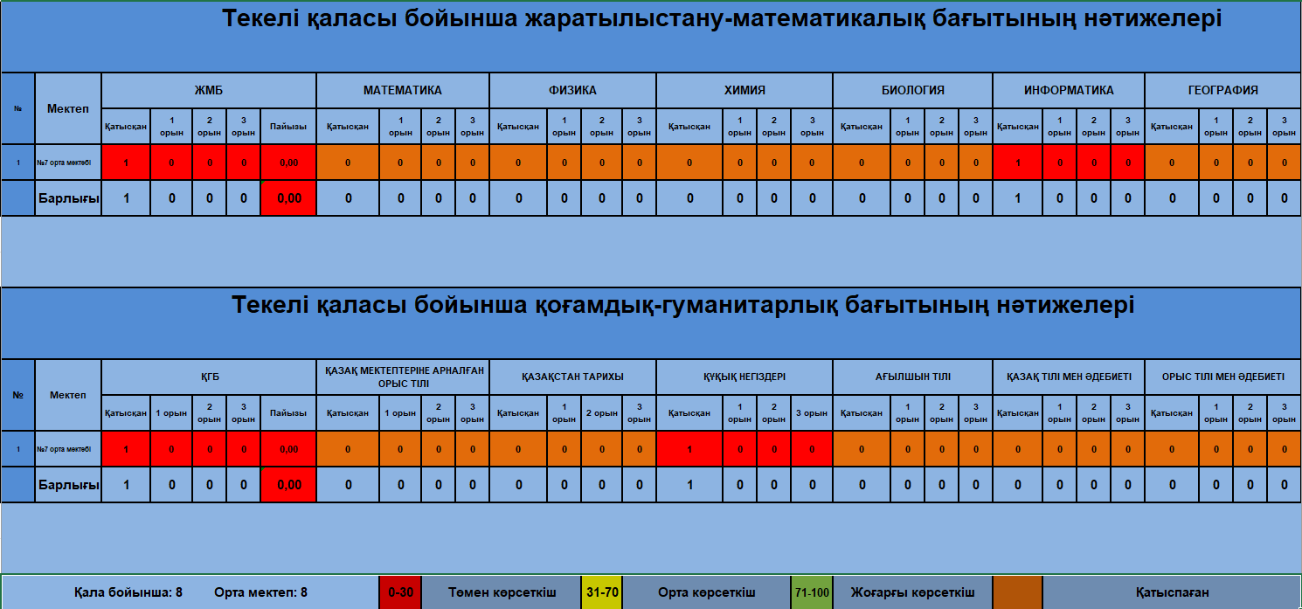

Slide 31

Қазақстан Республикасы Үкіметінің 2019 жылғы
27 желтоқсандағы №997 қаулысына сәйкес, ауылдық жерлердегі дарынды балаларды қолдау мақсатында жеке жұмыс жоспарларын әзірлеу және жүзеге асыру;
Аудандағы олимпиадалық резервтегі оқушыларды жазғы мектептерге оқуға жіберу, қаржыландыру мәселесін бюджеттік жоспарда қарастыру;
Жаратылыстану-математикалық бағыттағы пәндер (математика, физика, химия, биология, информатика, география) бойынша олимпиадалық есептерді шығару бағытында арнайы дайындық курстарын ұйымдастыру;
Олимпиадаларға қатысу көрсеткіштерін тұрақты түрде мониторинг жасап, нәтижелерін талдау арқылы жүйелі түрде жұмыс жүргізу.

